Slide 1
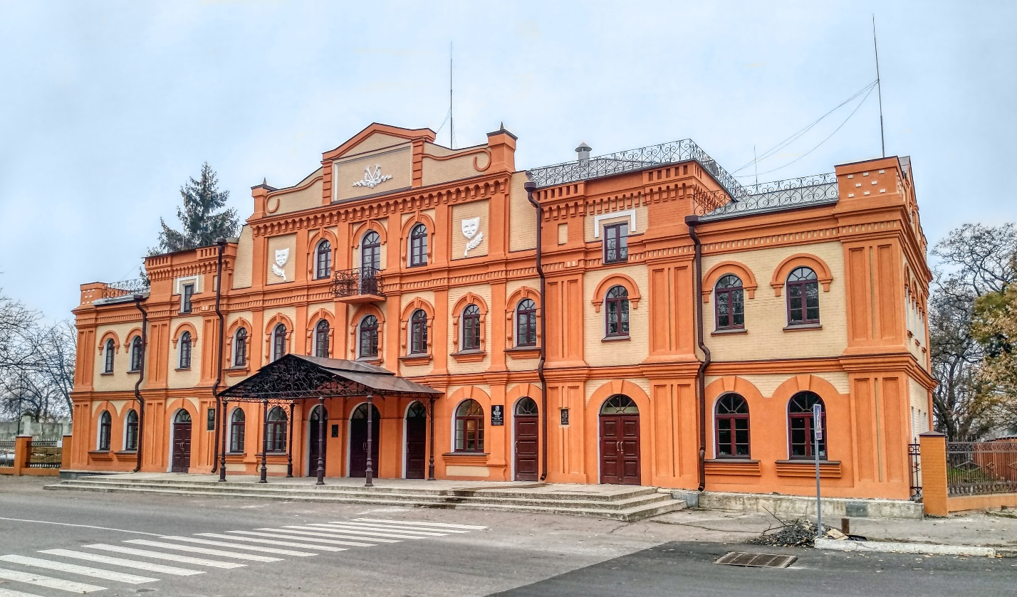
Олександрійський театр: культурний простір у дзеркалі часу
Всеукраїнський інтерактивний конкурс «МАН-Юніор Дослідник» 2025
Номінація «Юніор-Історик»
Кіровоградська мала академія учнівської творчості
Тема: «Створити екскурсійний маршрут рідним містом, селищем, селом або його околицями, який включатиме ознайомлення із історичними пам’ятками
та історичними подіями, що сталися у Вашій місцевості»
Роботу виконала:
Бондаренко Ангеліна Романівна,
учениця 10 – Б класу
Мультипрофільного ліцею
Олександрійської міської ради
Кіровоградської області
Науковий керівник:
Коваленко Юлія Борисівна,
вчитель історії
Мультипрофільного ліцею
Олександрійської міської ради
Кіровоградської області
м. Олександрія – 2025 р.

Slide 2
Предмет дослідження: трансформації функціонального, архітектурного та культурного значення театру в історичній ретроспективі, зафіксовані у документальних, фотоматеріалах та спогадах.
Об’єкт: архітектурна та культурна спадщина Олександрійського театру як частини історичного ландшафту міста.
Мета: виявити та проаналізувати етапи історичного, архітектурного та культурного розвитку Олександрійського театру як складової міського середовища, дослідити його значення в культурному житті міста від моменту заснування до сьогодення.
Практичне значення полягає в можливості використання матеріалів дослідження для підготовки екскурсій, освітніх занять з історії рідного краю, а також у формуванні культурної ідентичності молоді через збереження нематеріальної спадщини.

Slide 3
Завдання:
Здійснити огляд історико-культурного розвитку міста Олександрія від часу його заснування до сьогодення, з акцентом на ключові періоди трансформацій міського середовища.
Зібрати, систематизувати та проаналізувати архівні фотографії міста, що відображають зміни в архітектурі, інфраструктурі та соціальному ландшафті.
Виконати порівняльний аналіз архівних та сучасних світлин з метою ідентифікації просторових і функціональних змін у міському ландшафті.
Розробити тематичний екскурсійний маршрут «Олександрія – в об’єктиві часу», інтегрувавши фотографічні матеріали як основний візуальний супровід.
Оцінити освітній і туристичний потенціал створеного маршруту для подальшого використання у шкільному краєзнавстві, музейній справі та внутрішньому туризмі.

Slide 4
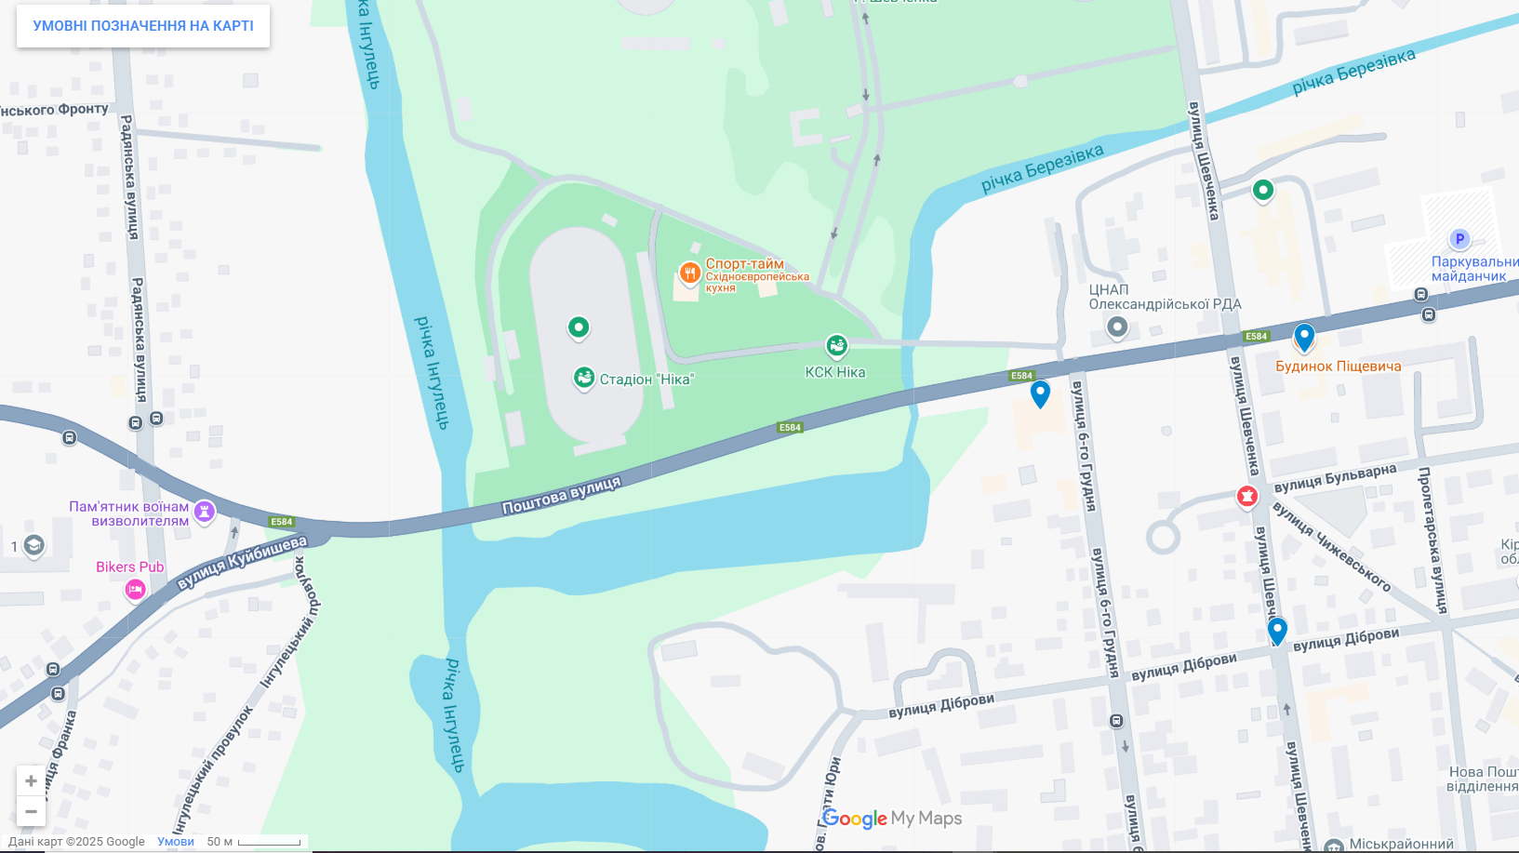
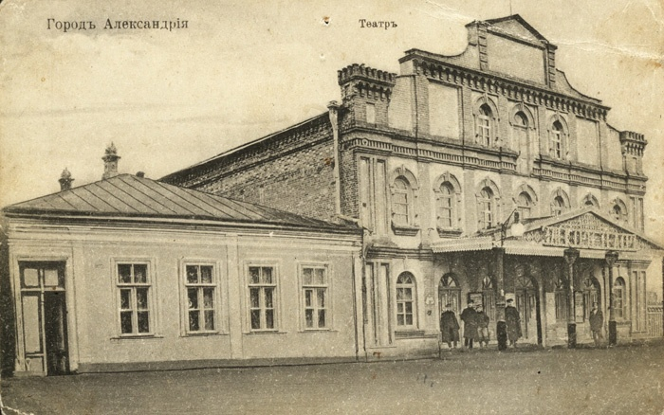
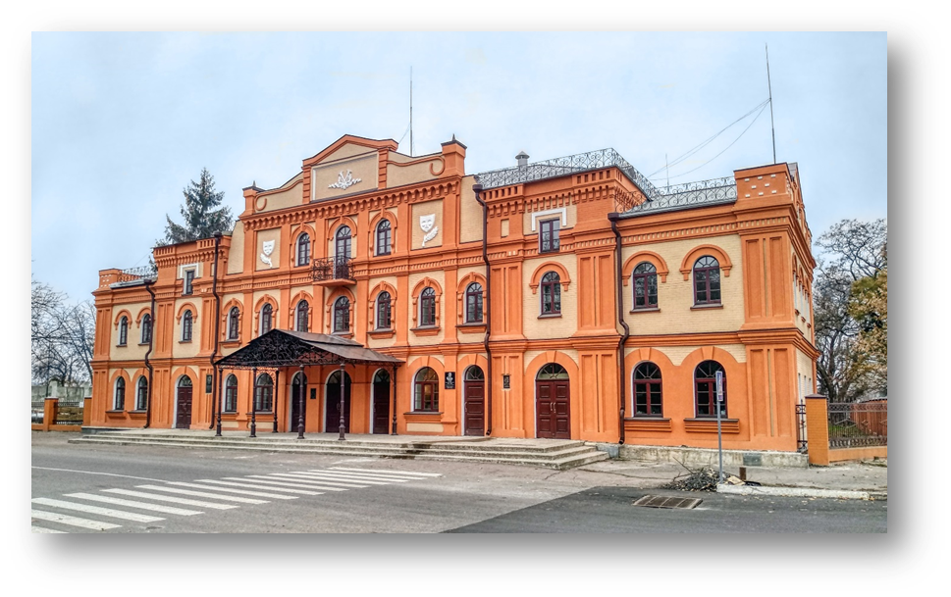

Картосхема маршруту
Тип екскурсії: пішохідна локальна (один об’єкт)
Загальний час екскурсії: 1 год 20 хв

Slide 5

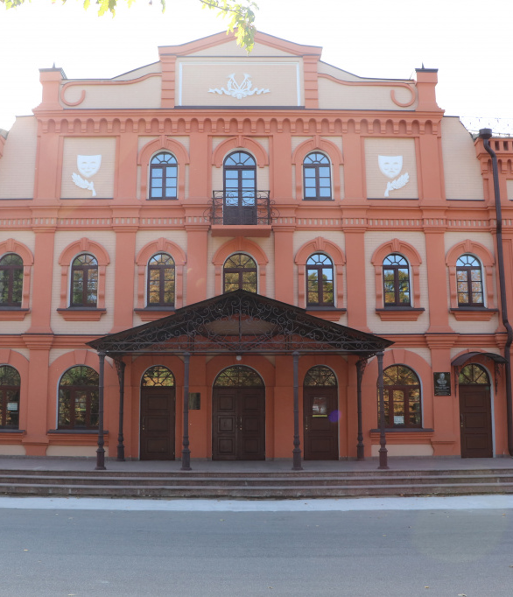
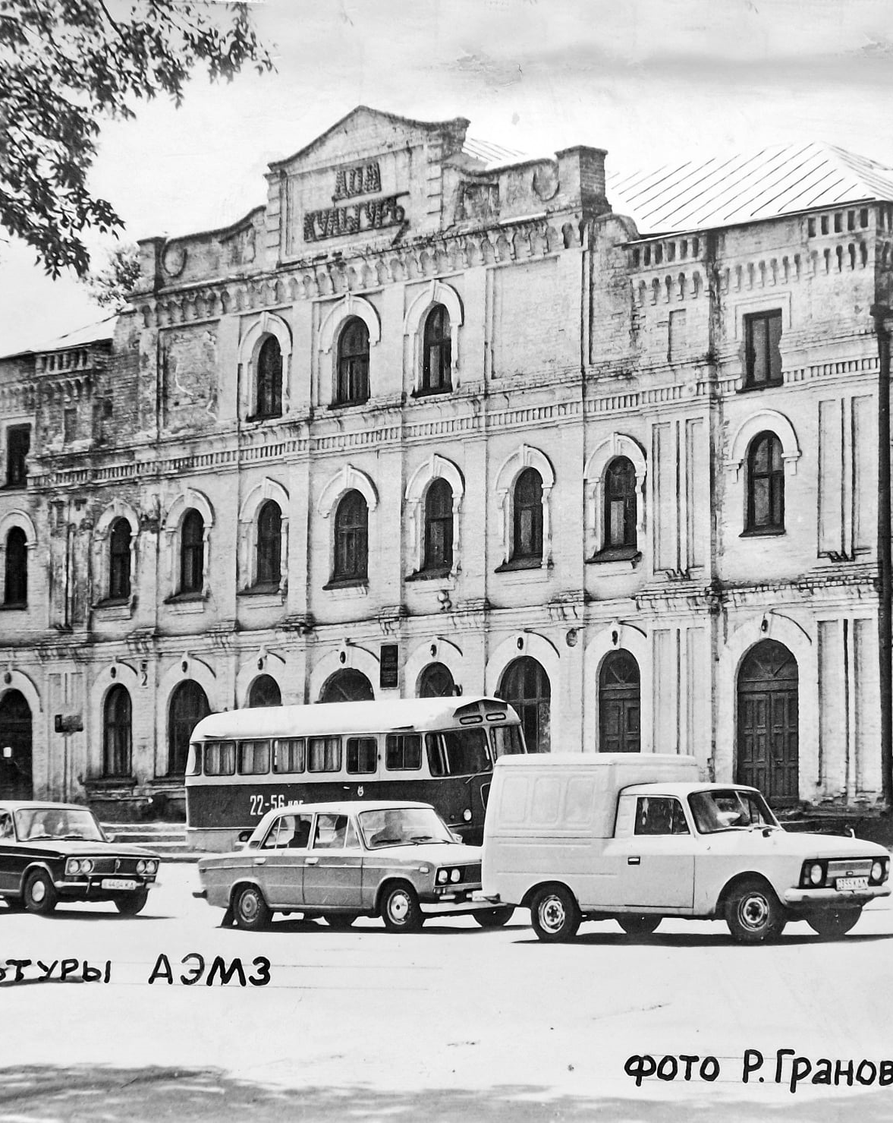
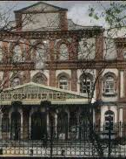
Олександрійський театр
FamilyID=Office_ArchiveTorn

Slide 6
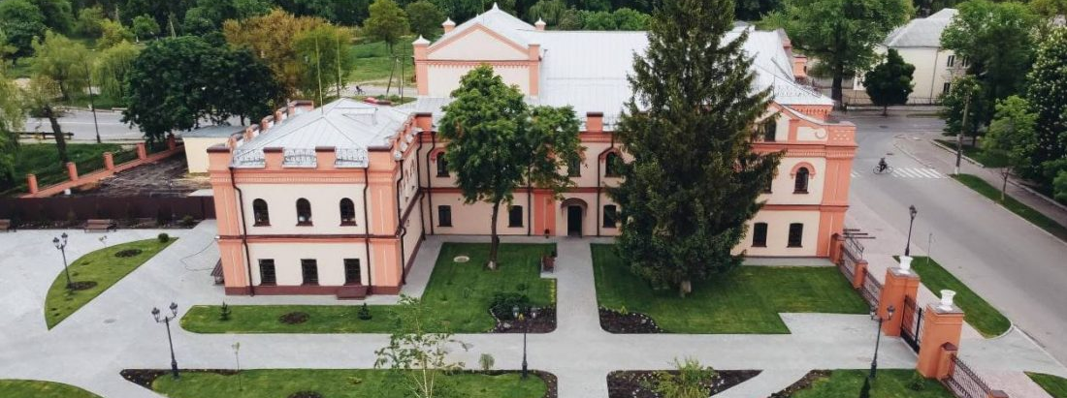
Театральний сквер
Розпочинаємо екскурсію в Театральному сквері, де можна відчути атмосферу старої Олександрії та побачити фасад театру

Slide 7

Заснування театру
Про історію театрального життя в повітовому місті Олександрії Херсонської губернії одним із перших написав автор під псевдонімом «Новий» на сторінках місцевого часопису «Александрійскій Театральный Листокъ», який виходив в м.Олександрії у 1911 році. У своїх дописах він пригадував прізвища акторів, які побували в Олександрії наприкінці ХІХ століття: Савіна, Стрельська, Рощин, Южин, Петіп, Дальський, Мурський, Горєв, Самойлов-Мічурін.

Slide 8
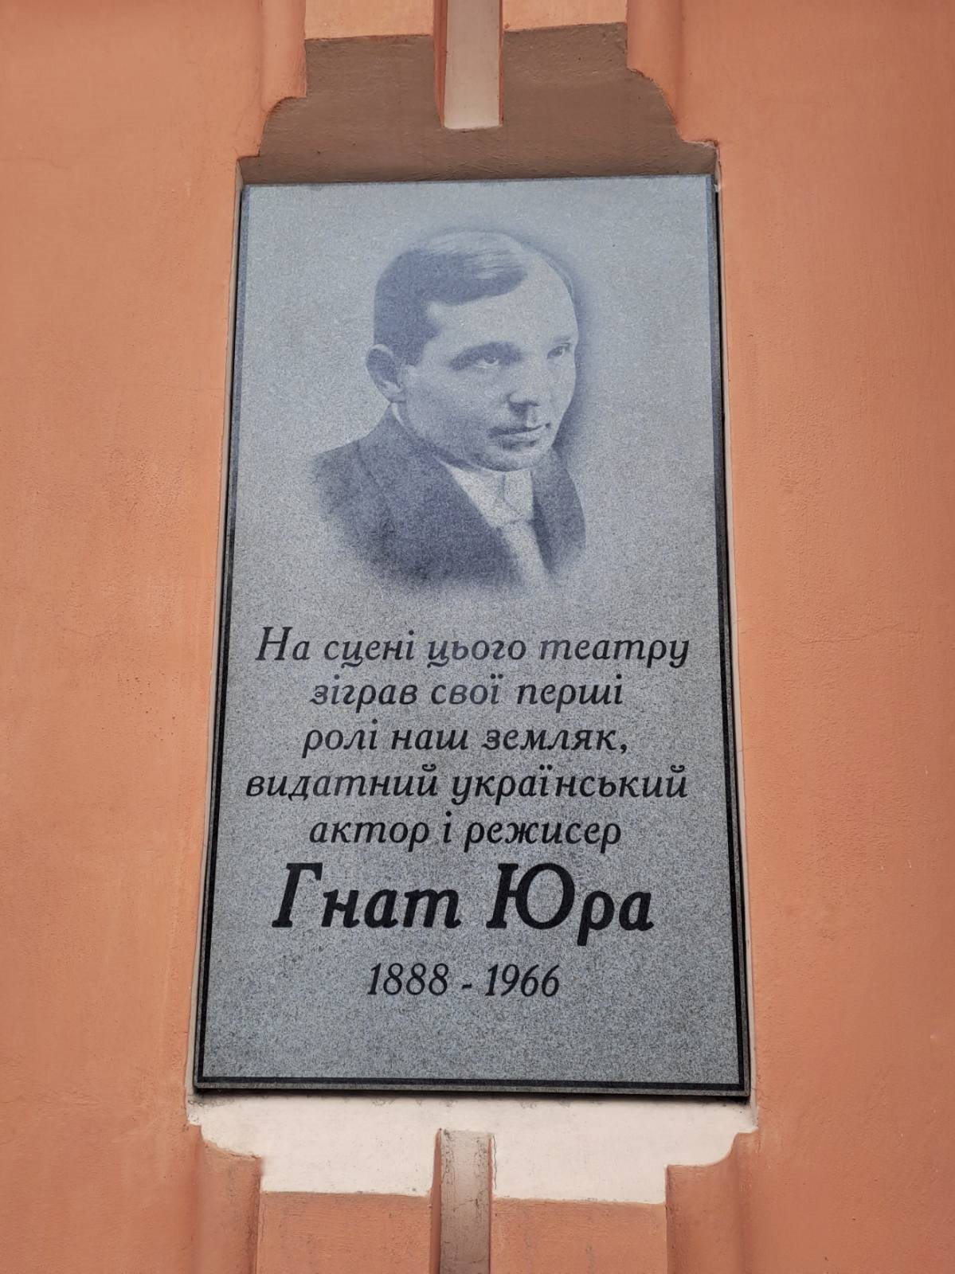
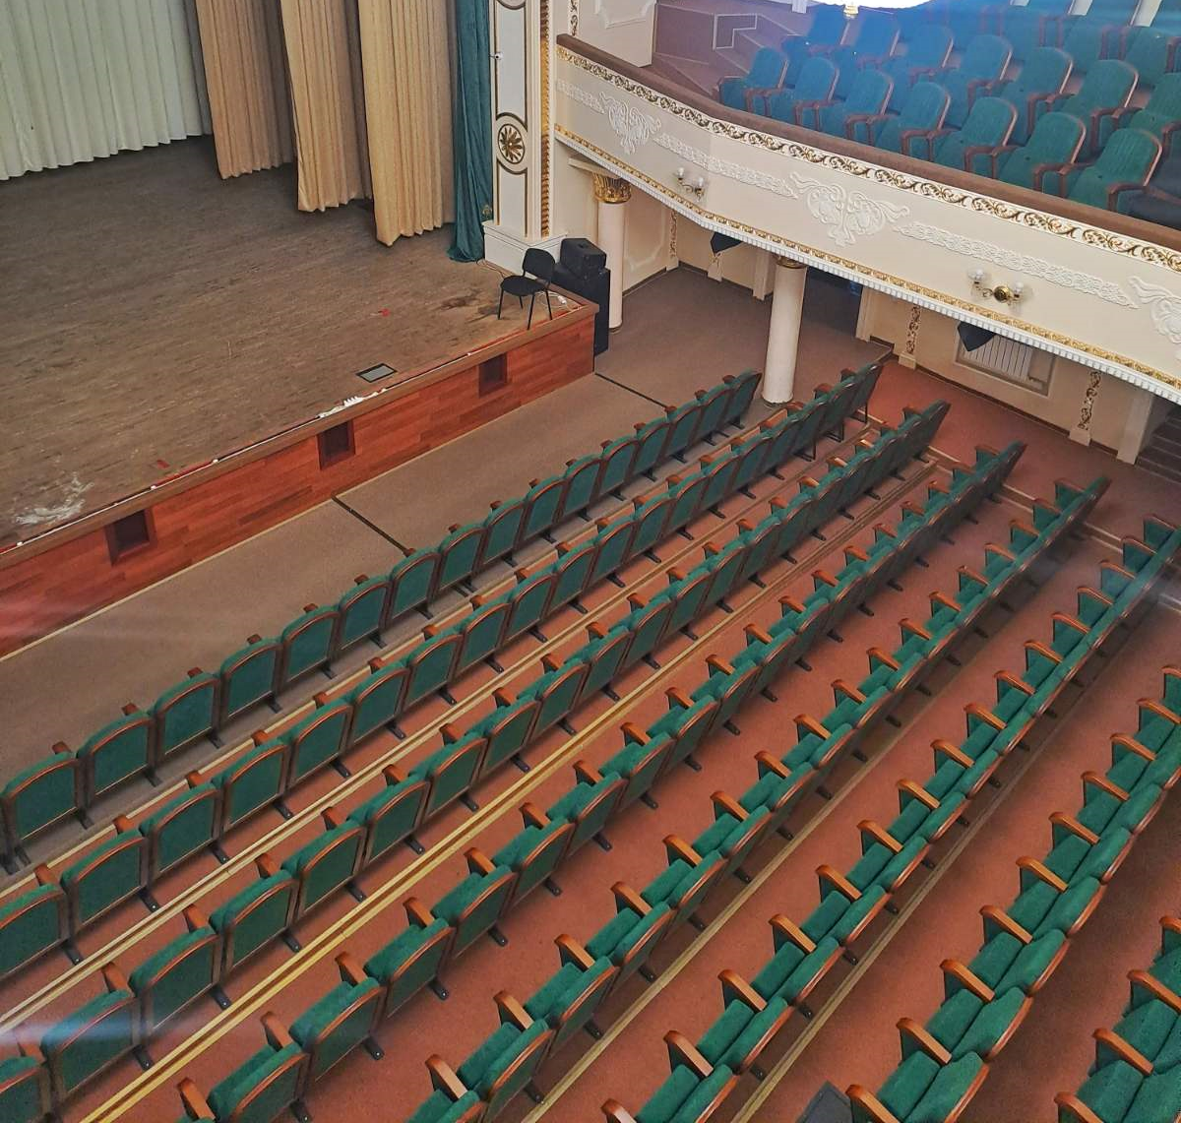
Станом на 1911 рік олександрійський театр вважався одним із найкращих провінційних театрів.
Засновник сучасного українського драматичного театру Гнат Юра починав свій шлях саме з олександрійського театру.

Slide 9
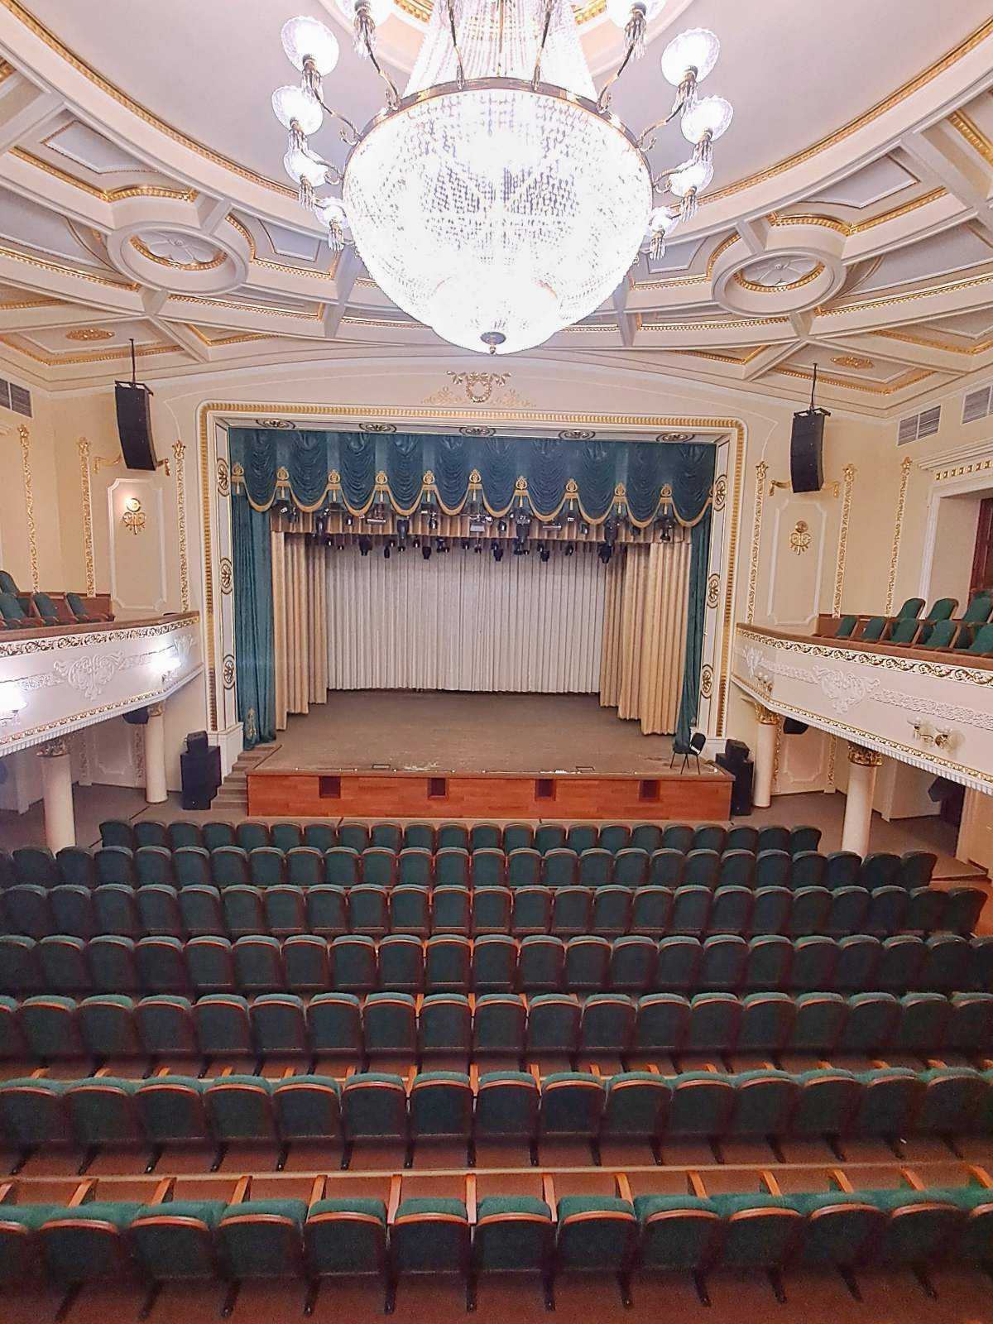
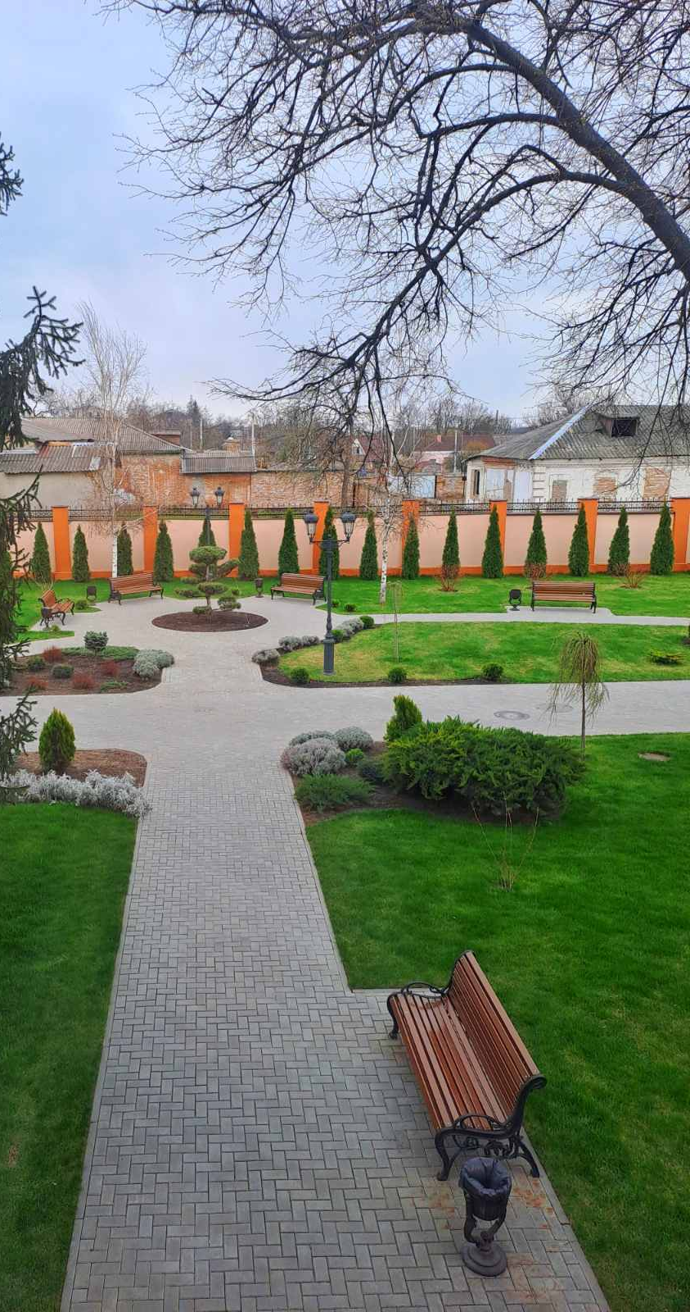
Сьогодні будівля закладу оголошена об’єктом культурної спадщини.
У період 2016 – 2017 років була проведена зовнішня реставрація будівлі, перекрито дах, замінені вікна та двері, відреставровано паркан. З 2018 року проводиться внутрішня реконструкція будівлі, змінені форми балконів та оздоблення залу. Наразі оновлена концертна зала може прийняти до 470 глядачів одночасно. У 2021 році закладу повернена історична назва – Палац культури «Олександрійський театр».

Slide 10
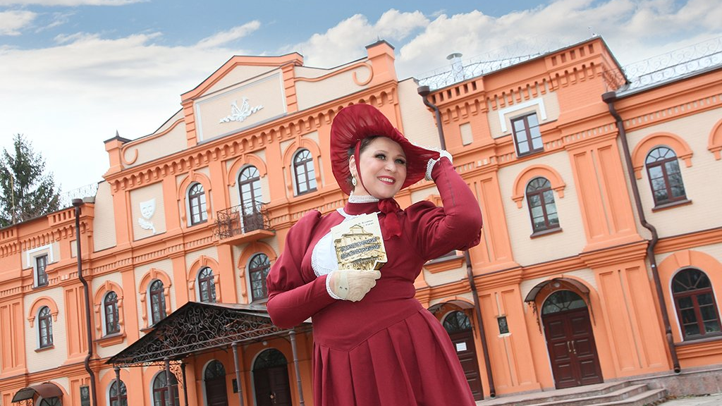
У ПК «Олександрійський театр» працюють чотири «народних» колективи та два «зразкових», які відомі не тільки в місті, області, країні, а й за її межами.

Slide 11

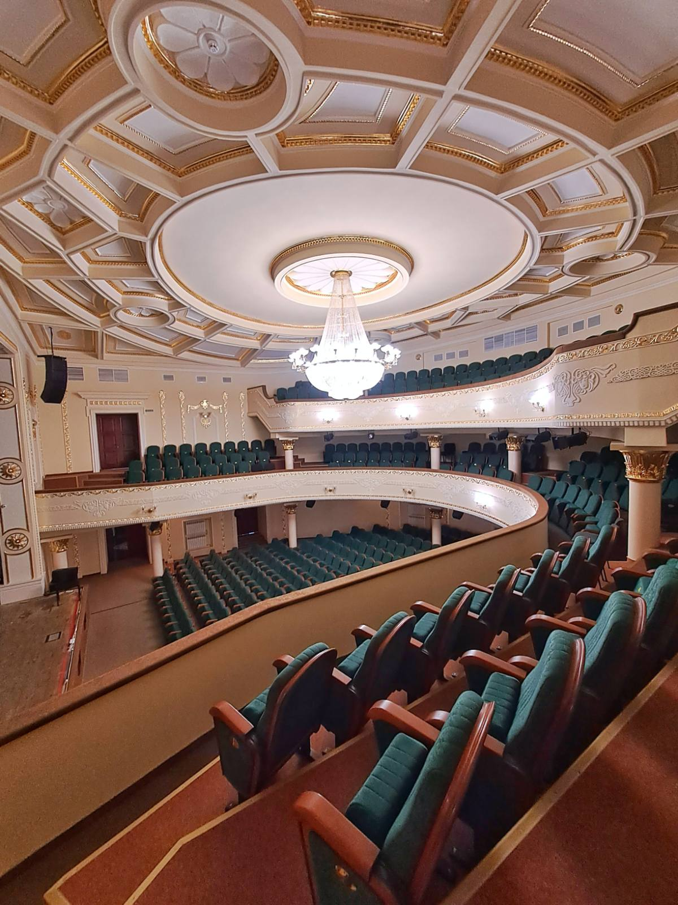
Глядацька зала

Slide 12
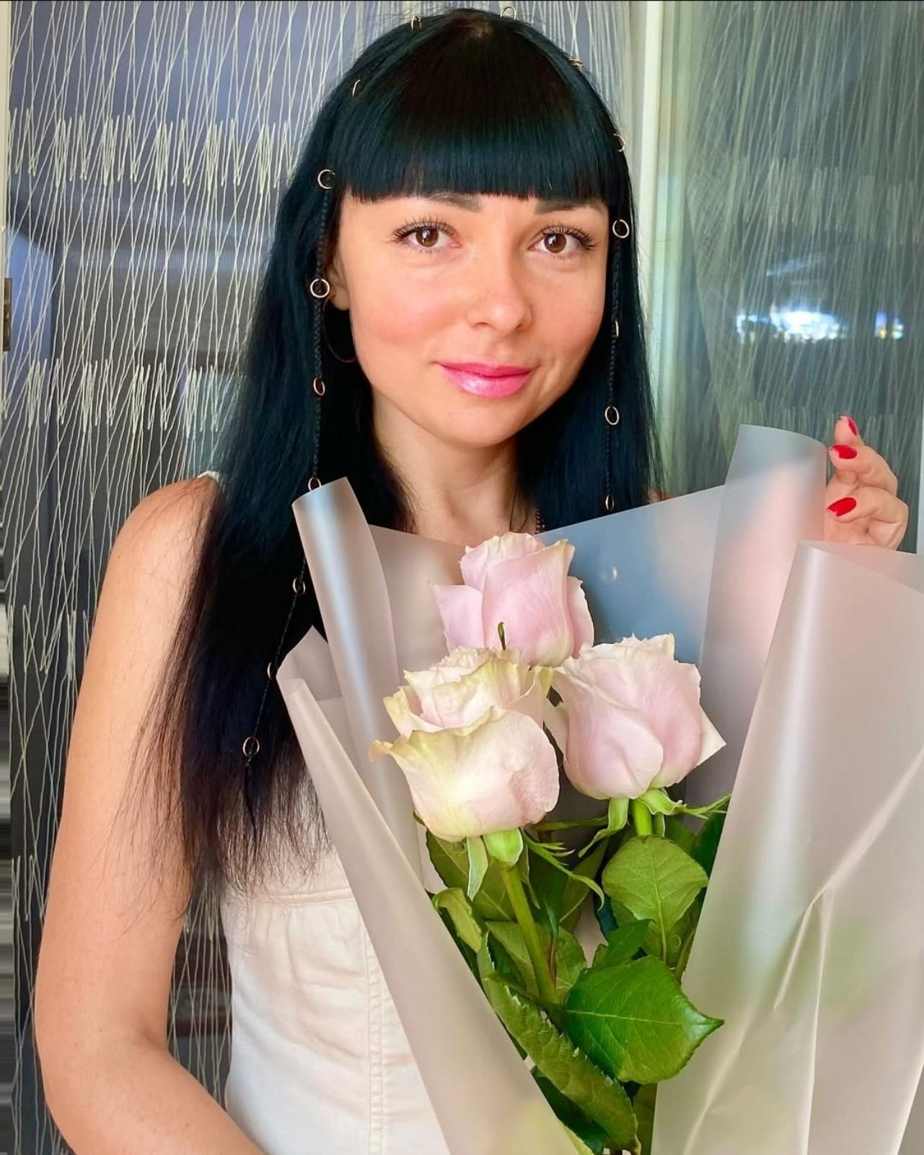
Інтерв’ю з актрисою театру Цівінською Крістіною Геннадіївною
– Що стало для вас головною мотивацією обрати шлях актора, і коли ви вперше зрозуміли, що сцена — ваше покликання?
– Я з дитинства була привчена до театрального мистецтва, так як моя мама – режисер театру. Тому перші виступи відбувались ще в дитинстві. Це і було моєю мотивацією. Також хотілося гарно говорити і не боятися публічних виступів.
– Які ролі у вашій кар'єрі стали найбільш визначальними і чому саме вони запам'ятались?
– За цей шлях було пройдено багато ролей: від ролі Смерті у «Поцілунок Монро» до більш звичних мені ролей – мачухи у «Попелюшці» та «Легенді про підсніжники». Моєю найулюбленішою роллю стала роль Білосніжки, так як могла розкрити мене з зовсім іншої сторони. Така добра, позитивна роль, яка розкриває душу доброї дівчини.
– Чи можете Ви вплинути на вибір ролей та стиль гри на сцені?
– На жаль, коли ти актор у театрі, ти не можеш обирати собі ролі, тому мій власний вибір ніколи не впливав на думку режисера. Саме вона обирала і підбирала ролі під кожного актора. Вона знає наш типаж, наш характер, наші акторські здібності. Тому самі ми ролі не обирали – їх призначав режисер театру

Slide 13
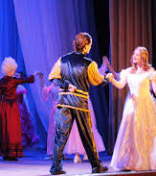

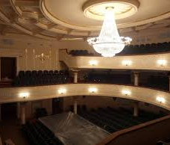
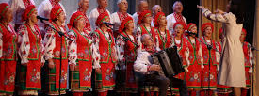
Олександрійський театр — це не просто будівля, це пам’ять, сцена, і життя міста

Slide 14
Використана література
1. Босий С. П. Олександрія: історичні нариси. Кропивницький: Центральноукраїнське видавництво, 2012. 256 с.
2. Голобородько В. Театральне життя Олександрії: сторінки історії та сучасності. Олександрія: [видавництво не вказано], 2015. 112 с.
3. Голобородько В. Від аматорської сцени до народного театру: нариси з театрального минулого Олександрії. Олександрія: Крок, 2018. 140 с.
4. Шевченко Л. М. Історико-культурна спадщина Кіровоградщини. Кропивницький: Імекс-ЛТД, 2020. 288 с.
5. Фотографія як історичне джерело: зб. наук. праць. Київ: Ін-т історії України НАН України, 2018. 212 с.
6. Дуднік О. І. Методика організації шкільної екскурсійної діяльності. Київ: Освіта, 2010. 144 с.
7. Олександрійський краєзнавчий музей. Архів фото та документів. Електрон. дані. URL: http://olexmuseum.kr.ua (дата звернення: 22.04.2025).

